Slide 1
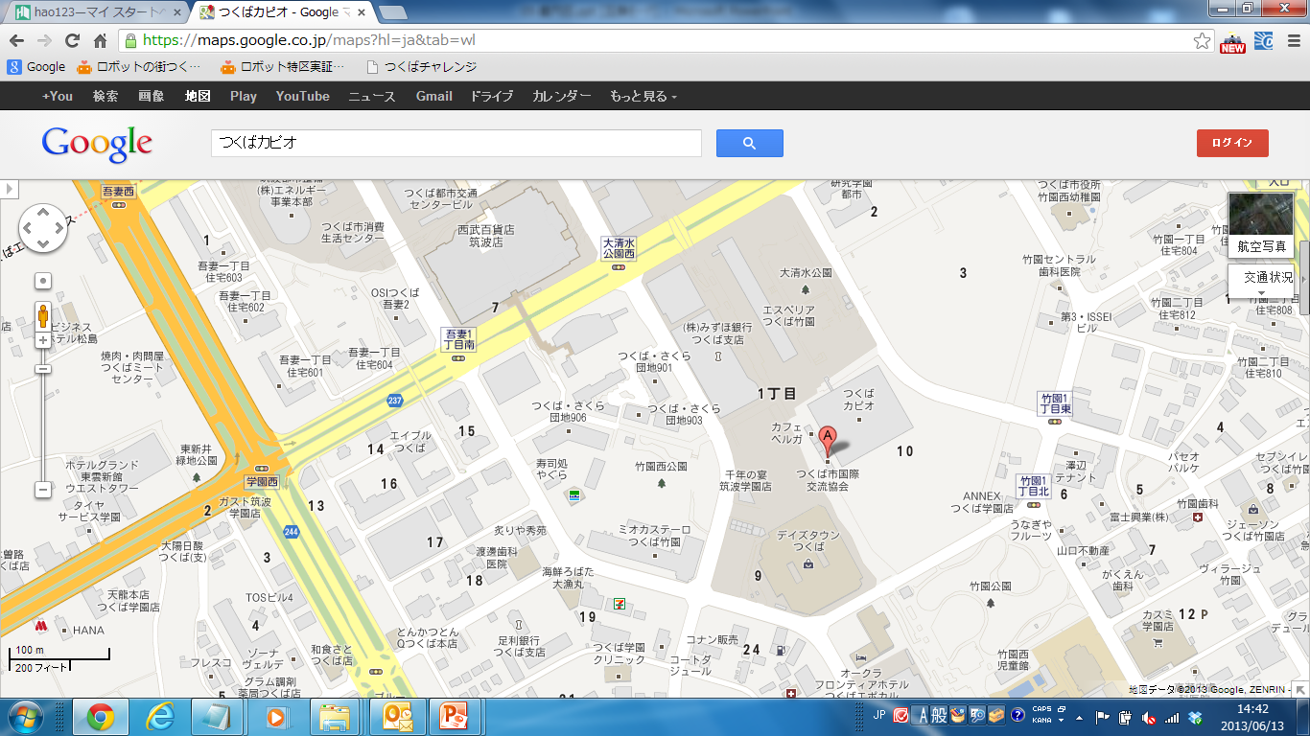
車両
搬入口
本部テント バックヤード、荷卸し場所 大清水公園内多目的広場
スタートライン
バックヤード
大清水公園
ゴール
バックヤード
荷卸し場所
車両搬入口
※大清水公園内多目的広場、拡大図

